Slide 1


Slide 2
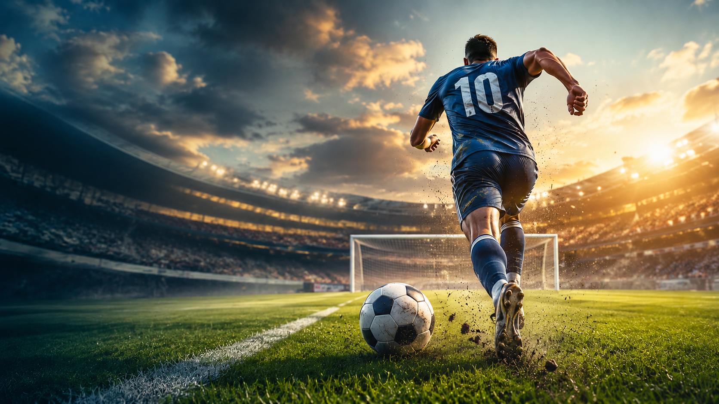
1) En avant avec Lui

Slide 3
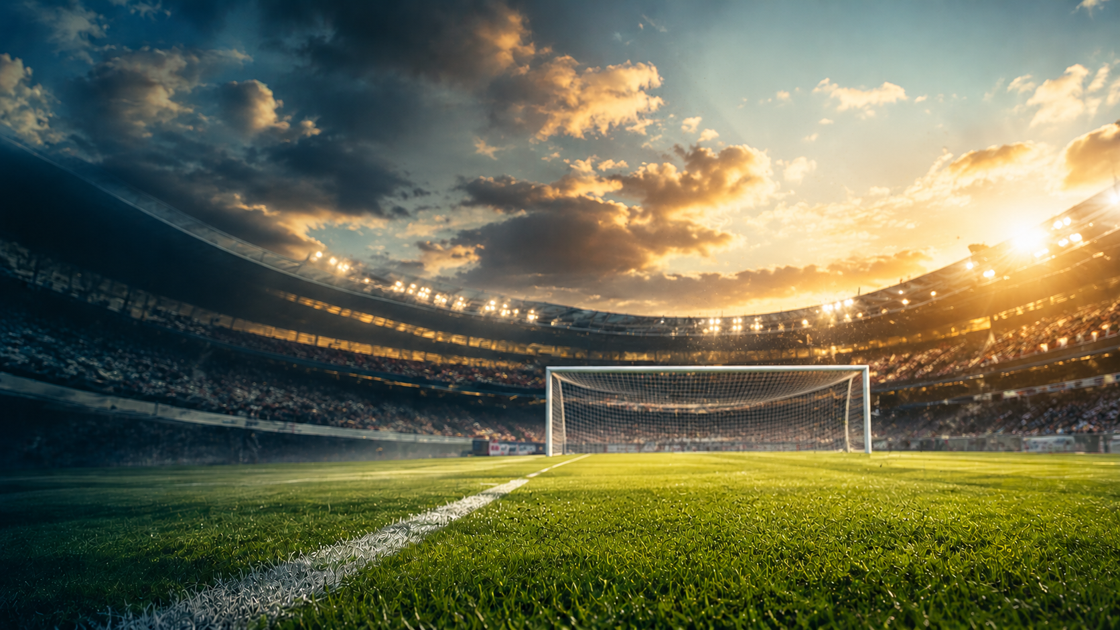
Dieu agit en nous...
...pour agir avec nous.

Slide 4
¹²Non, certes, je ne suis pas encore parvenu au but, je n’ai pas atteint la perfection, mais je continue à courir pour tâcher de saisir le prix. Car Jésus-Christ s’est saisi de moi.
¹³Non, frères et sœurs, pour moi je n’estime pas avoir saisi le prix. Mais je fais une seule chose : oubliant ce qui est derrière moi, et tendant de toute mon énergie vers ce qui est devant moi, ¹⁴je poursuis ma course vers le but pour remporter le prix attaché à l’appel que Dieu nous a adressé du haut du ciel dans l’union avec Jésus-Christ.
(Epître aux Philippiens 3.12-14)

Slide 5
1) En avant avec Lui
2) En avant avec lucidité

Slide 6
¹²Non, certes, je ne suis pas encore parvenu au but, je n’ai pas atteint la perfection, mais je continue à courir pour tâcher de saisir le prix. Car Jésus-Christ s’est saisi de moi.
¹³Non, frères, pour moi je n’estime pas avoir saisi le prix. Mais je fais une seule chose : oubliant ce qui est derrière moi, et tendant de toute mon énergie vers ce qui est devant moi, ¹⁴je poursuis ma course vers le but pour remporter le prix attaché à l’appel que Dieu nous a adressé du haut du ciel dans l’union avec Jésus-Christ.
(Epître aux Philippiens 3.12-14)

Slide 7
¹²Non, certes, je ne suis pas encore parvenu au but, je n’ai pas atteint la perfection, mais je continue à courir pour tâcher de saisir le prix. Car Jésus-Christ s’est saisi de moi.
¹³Non, frères, pour moi je n’estime pas avoir saisi le prix. Mais je fais une seule chose : oubliant ce qui est derrière moi, et tendant de toute mon énergie vers ce qui est devant moi, ¹⁴je poursuis ma course vers le but pour remporter le prix attaché à l’appel que Dieu nous a adressé du haut du ciel dans l’union avec Jésus-Christ.
(Epître aux Philippiens 3.12-14)

Slide 8
Il ne sert à rien de prendre un nouveau départ
si on estime avoir déjà franchi la ligne d’arrivée.

Slide 9
¹²Non, certes, je ne suis pas encore parvenu au but, je n’ai pas atteint la perfection, mais je continue à courir pour tâcher de saisir le prix. Car Jésus-Christ s’est saisi de moi.
¹³Non, frères, pour moi je n’estime pas avoir saisi le prix. Mais je fais une seule chose : oubliant ce qui est derrière moi, et tendant de toute mon énergie vers ce qui est devant moi, ¹⁴je poursuis ma course vers le but pour remporter le prix attaché à l’appel que Dieu nous a adressé du haut du ciel dans l’union avec Jésus-Christ.
(Epître aux Philippiens 3.12-14)

Slide 10
Tendre vers le progrès,
en restant lucide sur nos imperfections,
plutôt que de s’arrêter sur ses progrès,
sans prendre en compte le chemin encore à parcourir.

Slide 11
Tout donner
pour Lui,
parce que Lui
a tout donné pour nous.
Le Christ nous a gagnés
pour nous faire gagner.

Slide 12
¹²Non, certes, je ne suis pas encore parvenu au but, je n’ai pas atteint la perfection, mais je continue à courir pour tâcher de saisir le prix. Car Jésus-Christ s’est saisi de moi.
¹³Non, frères, pour moi je n’estime pas avoir saisi le prix. Mais je fais une seule chose : oubliant ce qui est derrière moi, et tendant de toute mon énergie vers ce qui est devant moi, ¹⁴je poursuis ma course vers le but pour remporter le prix attaché à l’appel que Dieu nous a adressé du haut du ciel dans l’union avec Jésus-Christ.
(Epître aux Philippiens 3.12-14)

Slide 13
⁷J’ai combattu le bon combat, j’ai terminé la course, j’ai gardé la foi.
⁸Désormais, la couronne de justice m’est réservée. Le Seigneur, le juste juge, me la remettra ce jour-là, et non seulement à moi, mais aussi à tous ceux qui auront attendu avec amour sa venue.
(Deuxième épître à Timothée 4.7-8)

Slide 14
1) En avant avec Lui
2) En avant avec lucidité
3) En avant libéré du passé

Slide 15
¹²Non, certes, je ne suis pas encore parvenu au but, je n’ai pas atteint la perfection, mais je continue à courir pour tâcher de saisir le prix. Car Jésus-Christ s’est saisi de moi.
¹³Non, frères, pour moi je n’estime pas avoir saisi le prix. Mais je fais une seule chose : oubliant ce qui est derrière moi, et tendant de toute mon énergie vers ce qui est devant moi, ¹⁴je poursuis ma course vers le but pour remporter le prix attaché à l’appel que Dieu nous a adressé du haut du ciel dans l’union avec Jésus-Christ.
(Epître aux Philippiens 3.12-14)

Slide 16
Celui qui met la main à la charrue et regarde en arrière n’est pas fait pour le royaume de Dieu.
(Evangile de Luc 9.62)

Slide 17
Ce n’est pas notre passé
qui doit décider de notre avenir.
Laissons-nous saisir par le Christ
plutôt que par notre passé.

Slide 18
Passé
Présent
Futur
C’est le futur (espérance en Christ)
pour donner sens à notre passé
qui doit guider notre présent

Slide 19
¹²Non, certes, je ne suis pas encore parvenu au but, je n’ai pas atteint la perfection, mais je continue à courir pour tâcher de saisir le prix. Car Jésus-Christ s’est saisi de moi.
¹³Non, frères, pour moi je n’estime pas avoir saisi le prix. Mais je fais une seule chose : oubliant ce qui est derrière moi, et tendant de toute mon énergie vers ce qui est devant moi, ¹⁴je poursuis ma course vers le but pour remporter le prix attaché à l’appel que Dieu nous a adressé du haut du ciel dans l’union avec Jésus-Christ.
(Epître aux Philippiens 3.12-14)

Slide 20
Notre Seigneur n’attend pas les mêmes résultats de la part de tous,
mais il attend de nous tous un attachement fidèle,
comme Lui-même s’est attaché à nous.
Dieu restera toujours plus important
que nos réalisations pour Lui.

Slide 21
Notre Seigneur n’attend pas les mêmes résultats de la part de tous, mais il attend de nous tous un attachement fidèle, comme Lui-même s’est attaché à nous.
Dieu restera toujours plus important que nos réalisations pour Lui.
Dans quel domaine de ta vie as-tu peur de ne pas être « à la hauteur » ?
Comment Dieu pourrait-il te « saisir » aujourd’hui pour t’aider à avancer ?
De quoi as-tu besoin ?

Slide 22
⁸C’est lui aussi qui vous affermira jusqu’à la fin pour que vous soyez irréprochables le jour de notre Seigneur Jésus-Christ. ⁹Dieu est fidèle, lui qui vous a appelés à vivre en communion avec son Fils, Jésus-Christ notre Seigneur.
(Première épître aux Corinthiens 1.8-9)

